Slide 1

지역대표도서관 협력세미나
2012. 12. 18(수) 10:10-10:40
지역대표도서관의 역할 및 협력 방안
          윤 희 윤
          대구대학교 문헌정보학과 교수
          한국도서관∙정보학회장

Slide 2
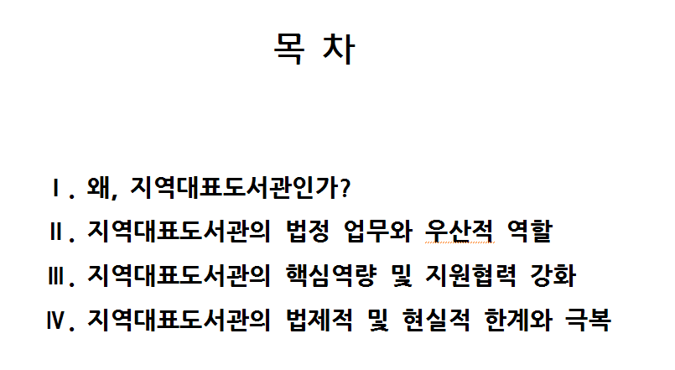

Slide 3
Ⅰ. 왜, 지역대표도서관인가?
한국은 지구촌 237개국(국제법상 242개국) 중 전대미문의 압축성장 결과로 물질문명은 세계 10위권(경제생산성 증가율 1위, 무역규모 8위, GDP 9위) 이내인 반면에 정신문화는 OECD 최하위(자살률·이혼율 1위, 행복지수 25위, 부패지수 27위, 법질서지수 28위) 수준임
이러한 물신주의와 인본주의의 간극은 후진국형 병리현상을 양산하고 있어 고품격 국가사회, 건전한 시민의식, 상식적 가치관 등을 정립하기 위한 고뇌와 처방이 시급함
그 단초는 지역문화기반시설이며, 특히 공공도서관을 통한 지식정보 습득·내면화, 평생학습과 독서 생활화, 문화프로그램 향유가 일상으로 자리매김할 때 인본주의적 가치관이 정립되고 지식문화 선진국이 될 수 있음
이를 위하여 여전히 겉돌고 있는 지역대표도서관의 우산적 역할, 핵심역량 및 지원협력 강화, 현실적 한계를 함께 고민해 보고자 함

Slide 4
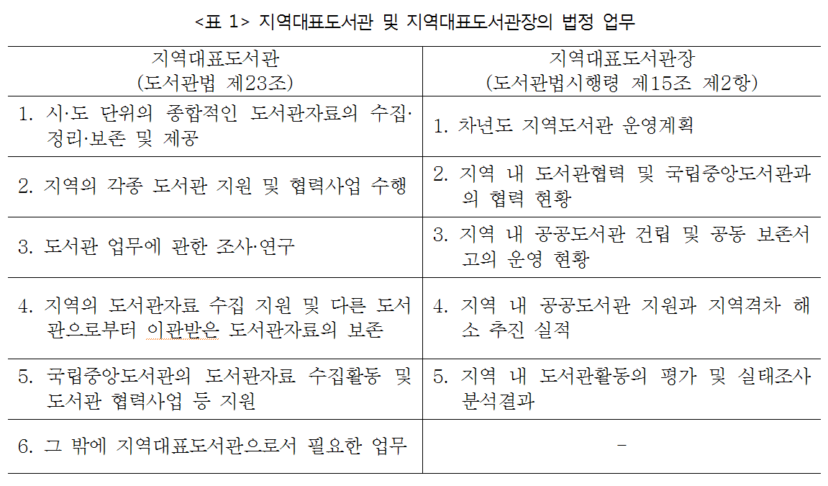
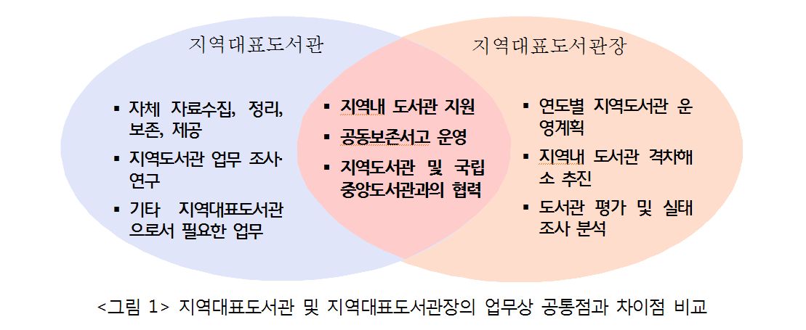
Ⅱ. 지역대표도서관의 법정 업무와 우산적 역할
1. 법정 업무

Slide 5
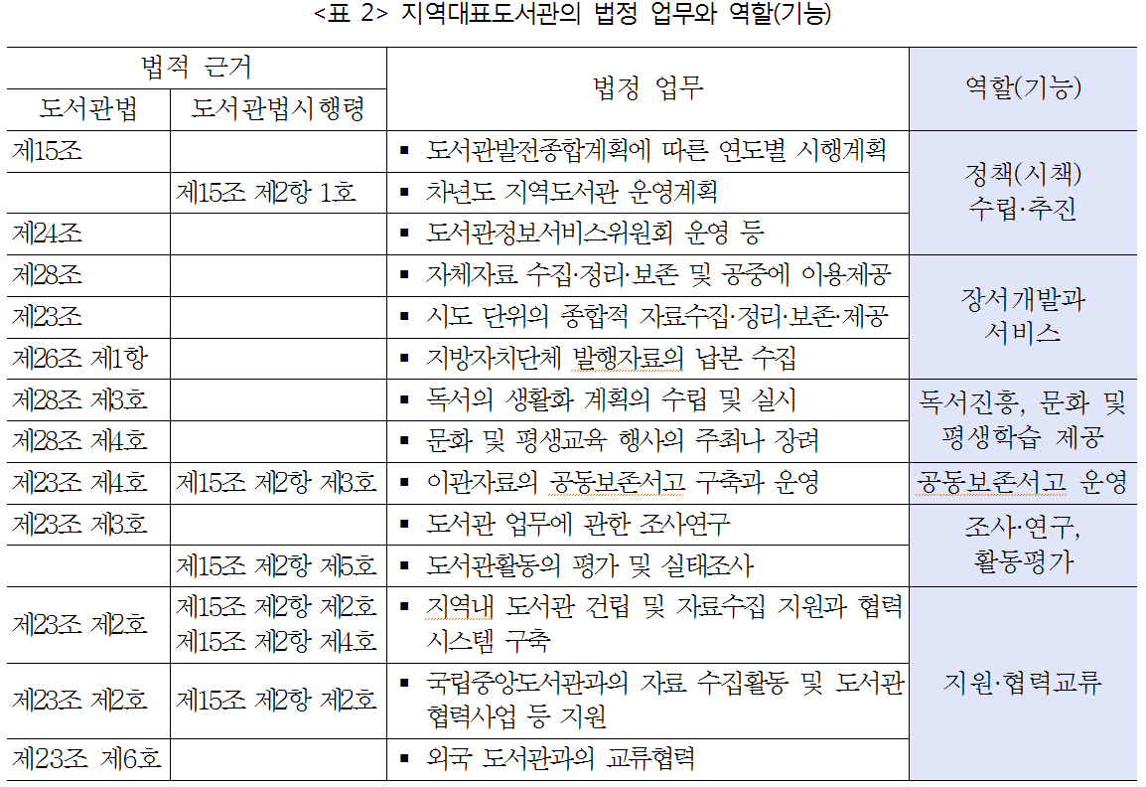
2. 역할(기능)

Slide 6
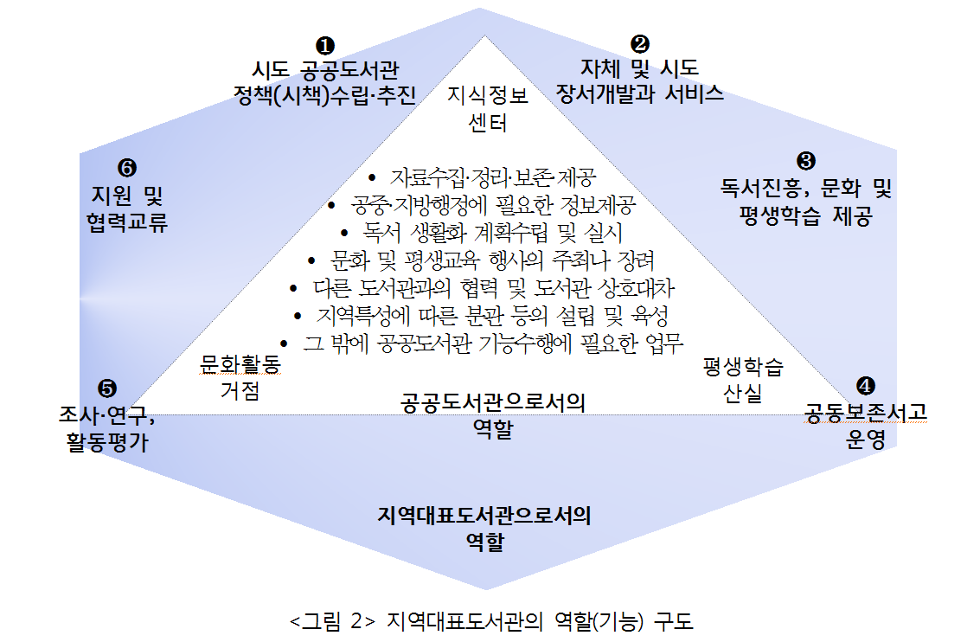

Slide 7
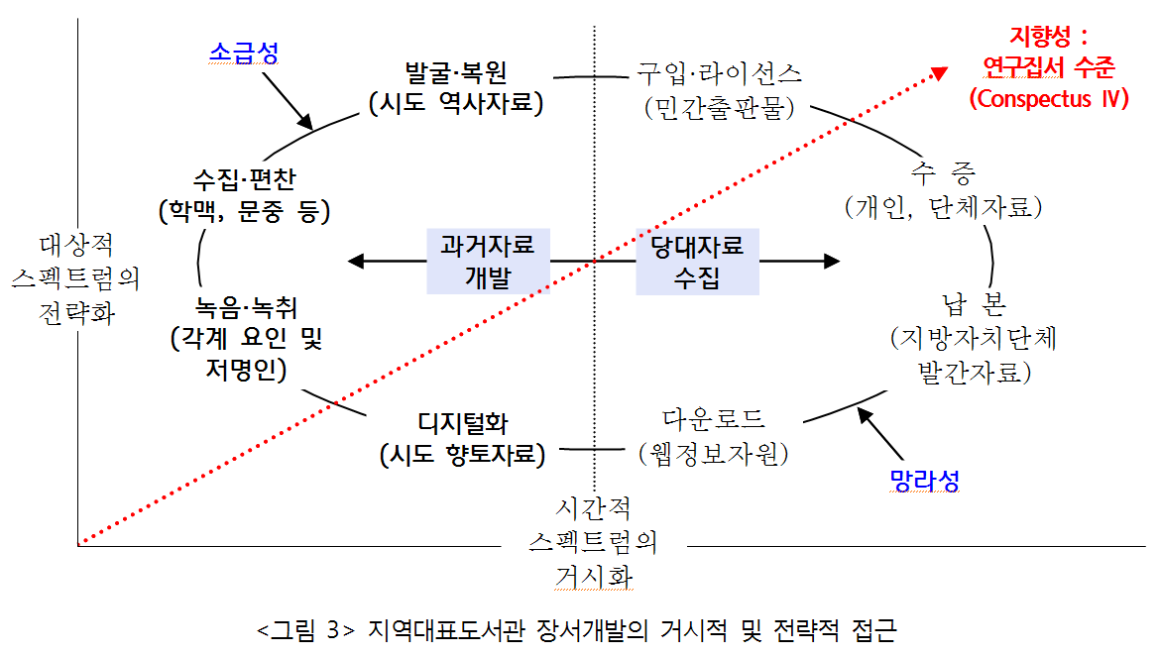
Ⅲ. 지역대표도서관의 핵심역량 및 지원협력 강화
1. 거시적 및 전략적 장서개발

Slide 8
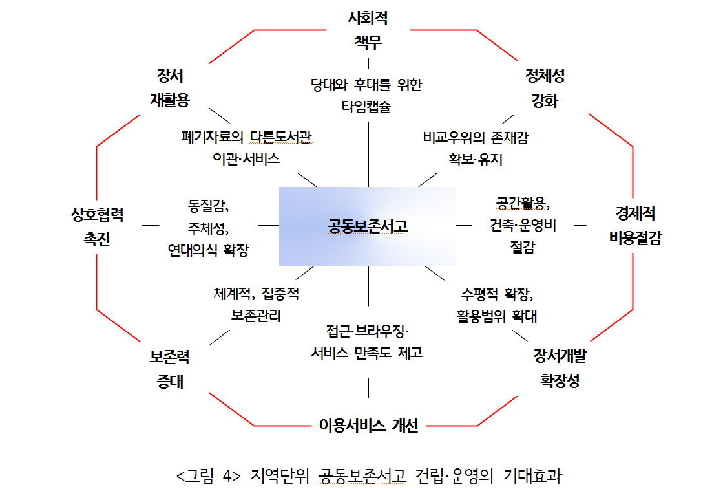
2. 지역단위 공동보존서고 운영
공동보존서고는 ‘복수의 도서관이 수장공간 부족문제를 해결할 목적으로 상호협력하여 보존서고를 건립·운영하면서 서비스 기능도 수행하는 도서관’으로서 자체 서고공간 부족문제 해결, 장서신신도 및 접근이용 편의성 제고, 체계적 및 집중적인 관리를 통한 자료수명 연장에 목적이 있음

Slide 9
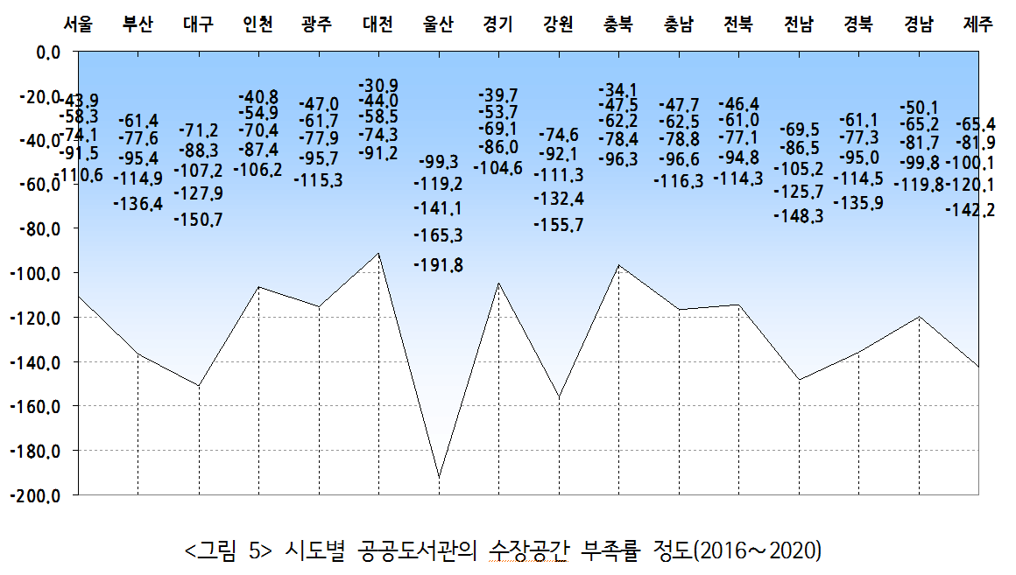
2010년말을 기준으로 공공도서관의 연면적과 적정 수장공간, 한계수장책수, 향후 10년간 연도별 소장책수를 조합하여 수장공간 부족여부를 비교한 결과, 6개 시도(부산, 대구, 울산, 강원, 전남, 제주)는 한계수장률에 도달하였고, 2014년부터 모든 시도가 수장공간 부족에 직면하게 됨

Slide 10
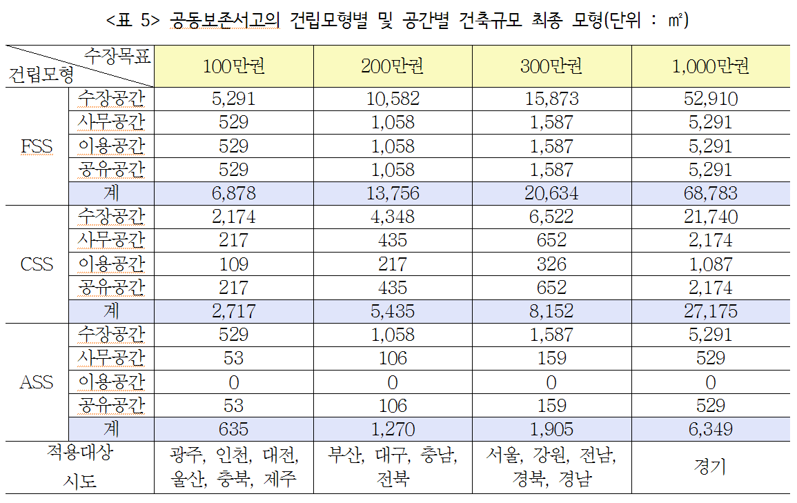

Slide 11
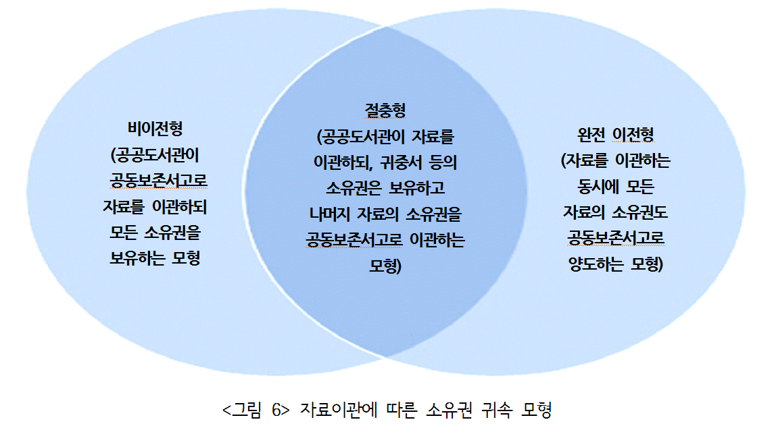
공공도서관 장서는 일반재산 또는 물품이며, ｢공유재산 및 물품관리법｣ 및 자치단체별 ‘물품관리조례’에 근거하여 이관할 수 있음
공공도서관은 소유권 양도로 장서노화, 수장공간 부족, 이용자 불평·불만 등을 해소할 수 있는 반면 재산적 보존가치가 있는 귀중서, 희귀서, 향토자료 등의 양도에 따른 심리적 거부감이나 저항이 있을 수 있음. 공동보존서고는 이관자료의 소유권을 확보하지 못하면 재정리, 데이터관리, 폐기처분, 재활용 등을 이중 수행해야 하고 도서관별 관리시스템 구축이 필요하므로 실무적 부담이 가중될 수 있음
따라서 이관자료 소유권이 공동보존서고로 귀속되는 완전 이전형이 최선이고, 재산가치가 높은 자료의 소유권을 공공도서관이 보유하는 절충형은 차선책임

Slide 12
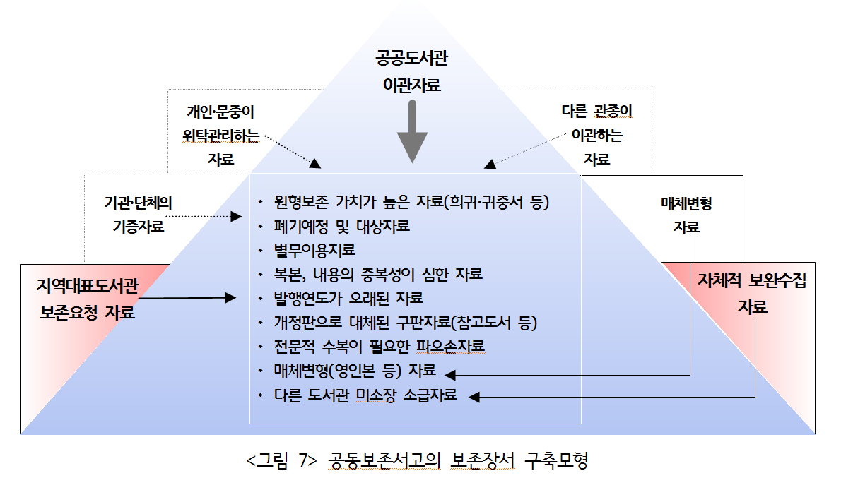

Slide 13
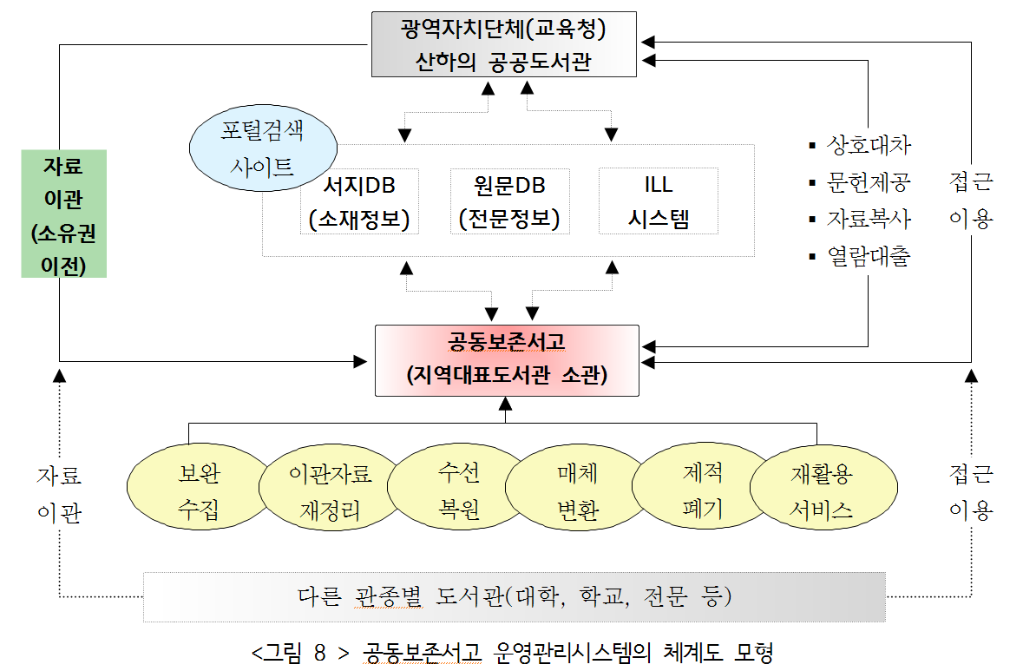

Slide 14
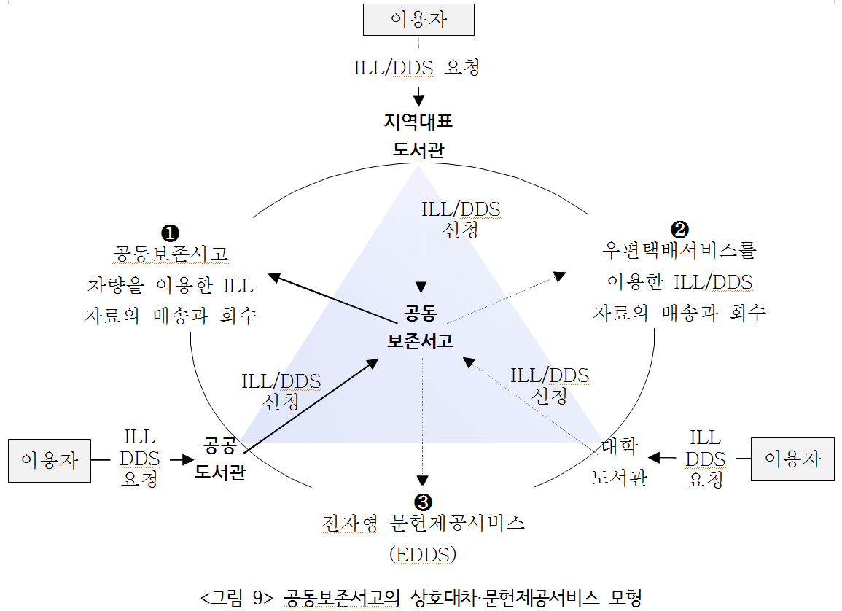

Slide 15
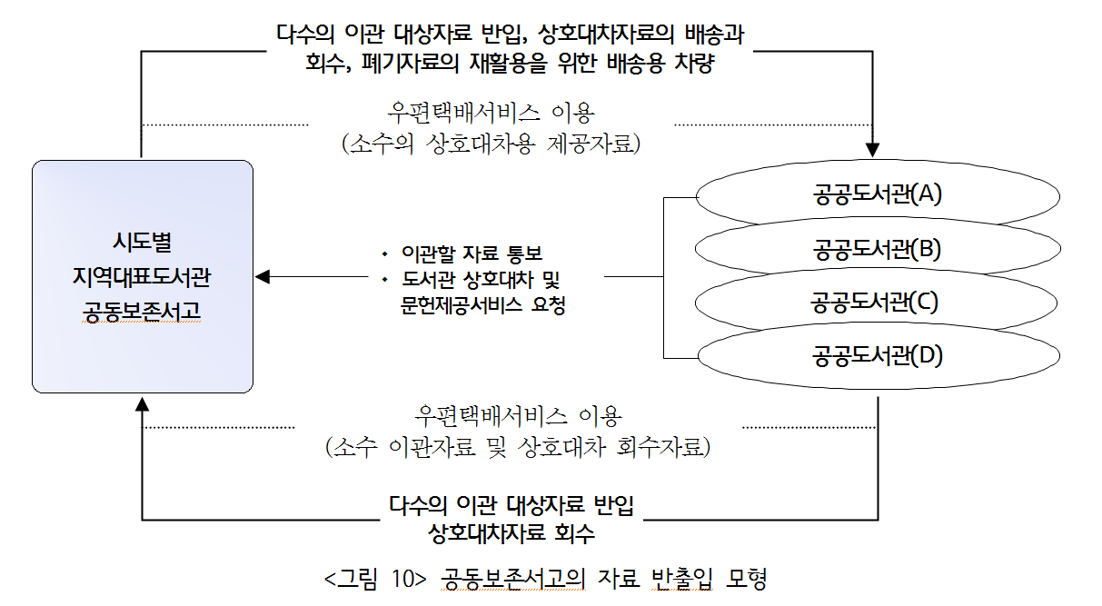

Slide 16
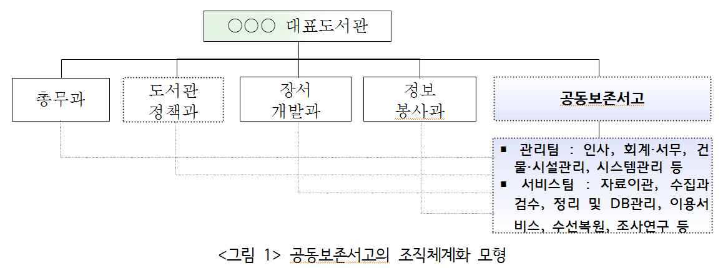
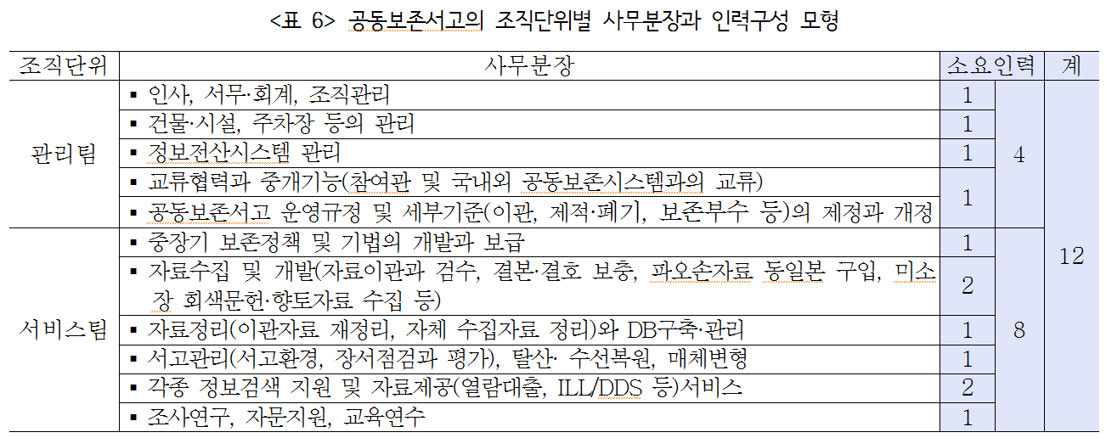

Slide 17
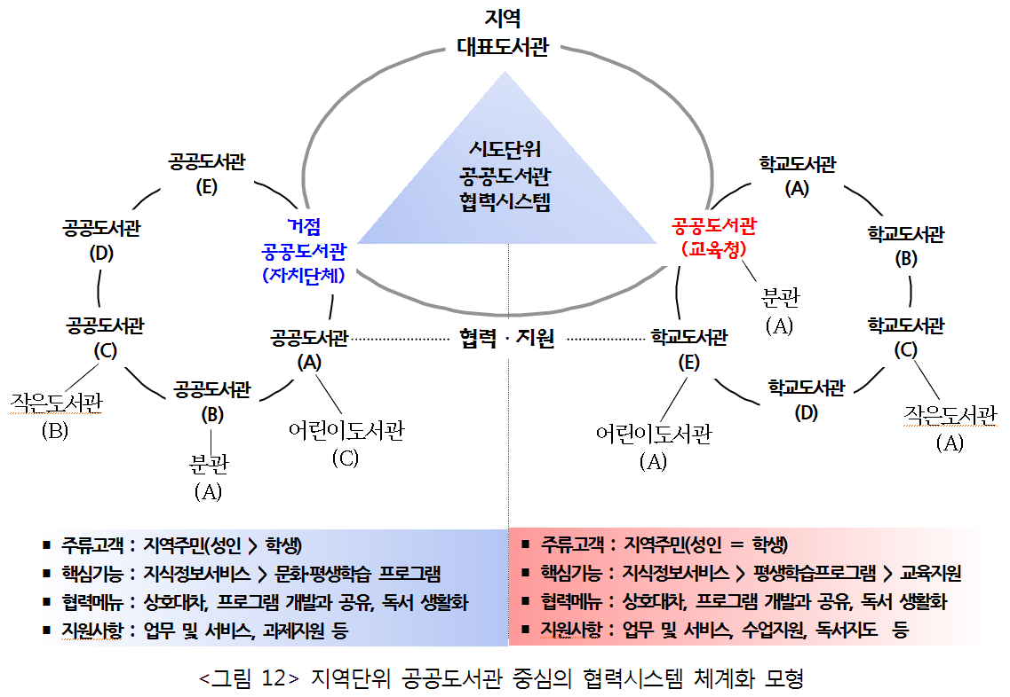
3. 도서관 협력시스템 구축과 적용

Slide 18
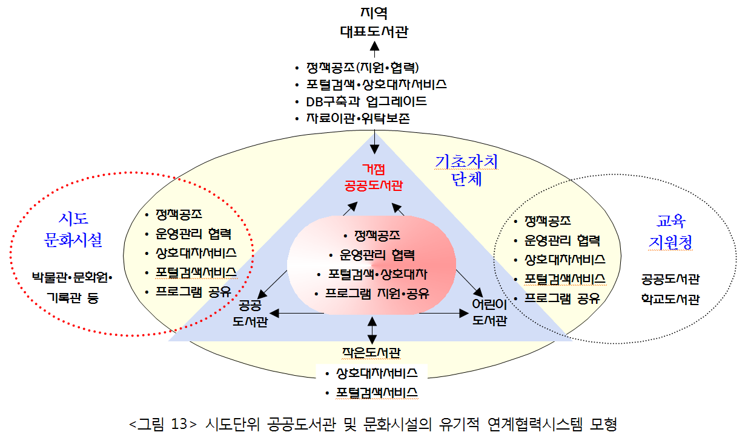

Slide 19
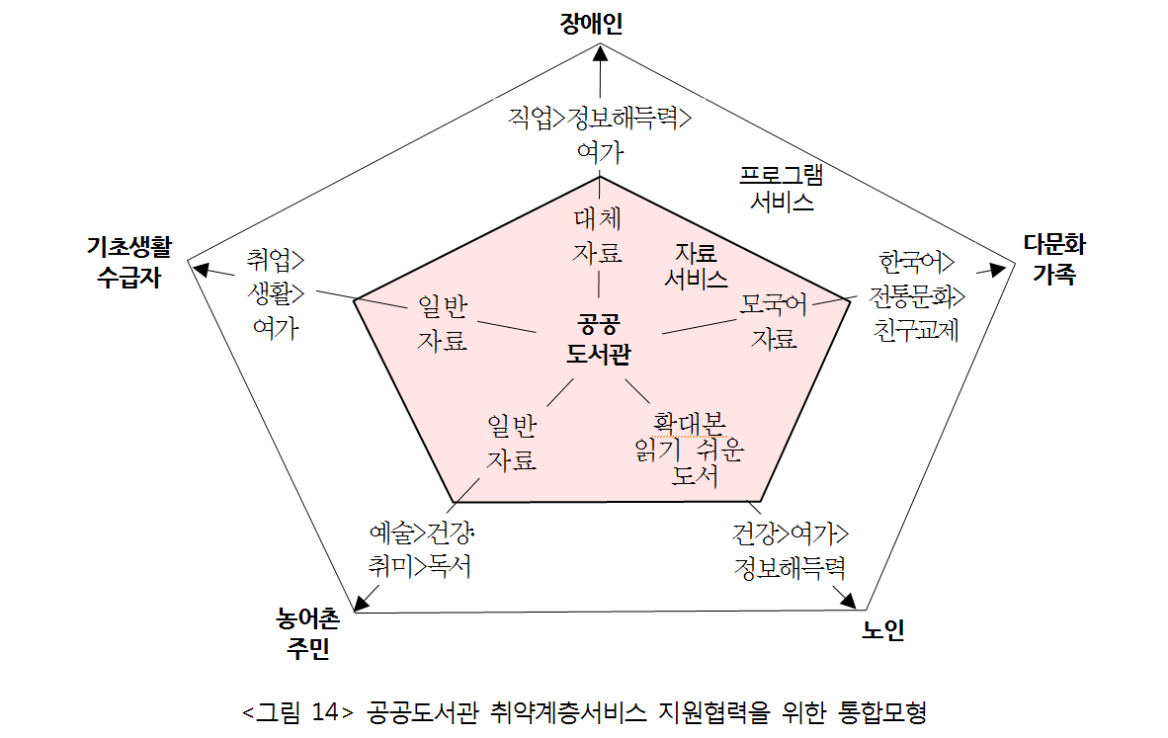
4. 지식정보 취약계층서비스 역량 증대

Slide 20
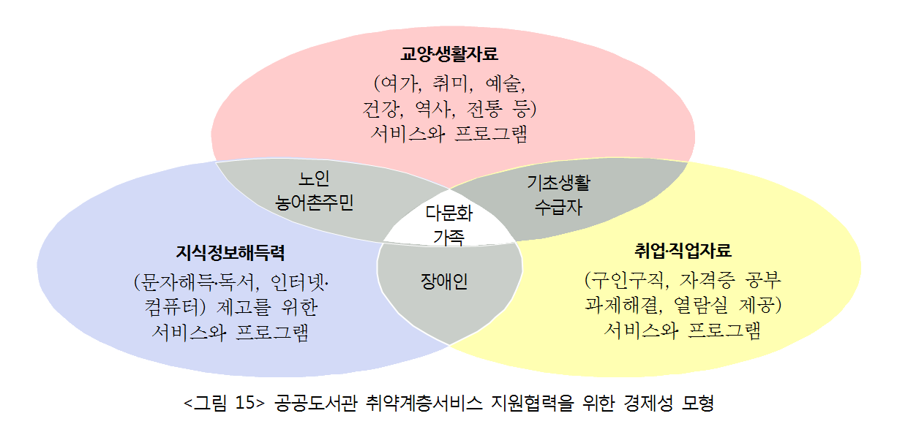

Slide 21
5. 도서관의 사회적 소통기능 강화
대다수 도서관과 사서직은 사회적 소통보다 내향적 조직문화를 강조함으로써 시민사회, 학계와 언론, 공직사회 행정직마저 폐쇄성과 편협성을 비판한 바 있음
최근 개별도서관을 중심으로 ‘도서관 친구들’의 조직화, 한국도서관협회의 작가파견사업, 작가와 만남 내지 작가와 함께 책읽기, 인문학 강좌, 저명인사 초청강연, 학부모 도서관 아카데미, 독서대학 등으로 지역사회 소통기능을 강화하고 있으며, 2012년 10월 문화체육관광부가 기존 도서관의 독서·문화프로그램과 차별화된 ‘도서관 아카데미’ 프로그램을 개발하여 시범 운영하며, 2013년부터 지역대표도서관으로 확대하고 주제도 인문학 중심에서 자연과학까지 포함하는 통섭형 아카데미로 구성하여 최장 1년간 운영하도록 지원할 예정임
따라서 지역대표도서관은 모든 공공도서관의 사회적 소통강화를 선도해야 함. 그것은 운영지원, 독서문화 및 평생학습 제공, 협력과 교류를 위한 우산적 역할인 동시에 실천적 전략이기 때문임
이를 위해 공공도서관이 독자적으로 개설하던 개별관 중심의 단발성 프로그램에 대한 성찰이 필요함. 실적위주의 산만하고 무분별한 프로그램을 재정비하는 한편, 지식문화 및 도서관 생태계와 밀집한 프로그램을 개발하여 지원·보급함

Slide 22
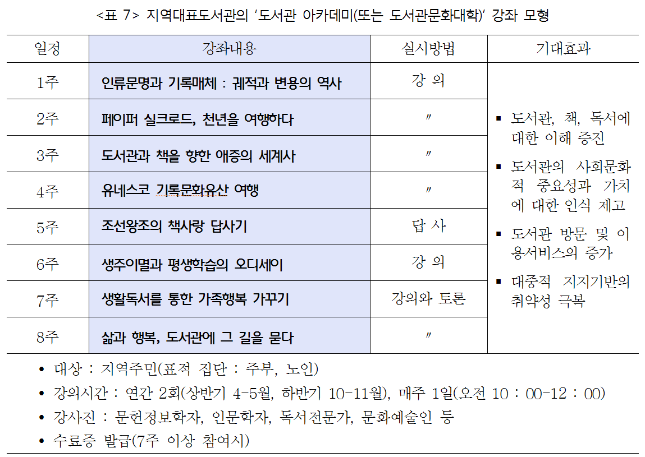

Slide 23
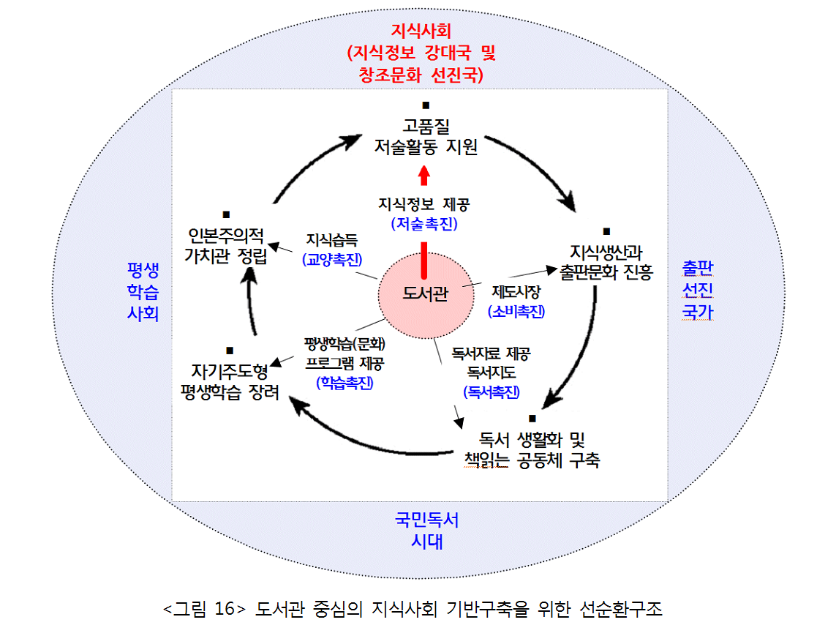
Ⅳ. 지역대표도서관의 법제적 및 현실적 한계와 극복

Slide 24
이를 위한 가장 중요한 주체는 지역대표도서관임. 모든 공공도서관이 지역주민의 일상적 생활공간을 대변하는 아이콘으로 자리매김할 수 있도록 선도·지원해야 하는 법적 책임이 있기 때문임. 따라서 정부와 광역자치단체는 지역대표도서관의 거시적 및 전략적 장서개발, 지역단위 공동보존서고 운영, 도서관 협력시스템 구축과 적용, 지식정보 취약계층서비스 역량 증대, 도서관의 사회적 소통기능 강화에 저해요소로 작용하는 법제적 및 현실적 한계와 약점을 해소해야 함
① 현행 ｢도서관법｣을 ‘도서관 기본법 내지 공공도서관법’으로 개칭하고 전부 개정하는 한편, 2013년 상반기에 개정판이 출판될 한국도서관기준을 논거로 삼아 지역대표도서관의 조직 및 운영에 관한 기준을 시행령에 명문화할 필요가 있음
② ｢도서관법｣ 및 ｢도서관법시행령｣의 지역대표도서관 관련내용은 <표 8>과 같이 개정하는 것이 바람직함

Slide 25
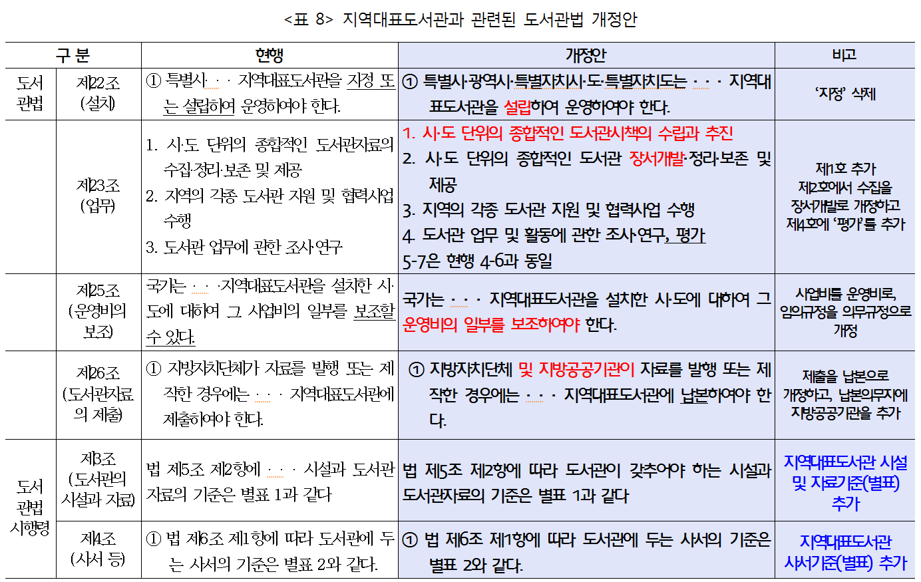

Slide 26
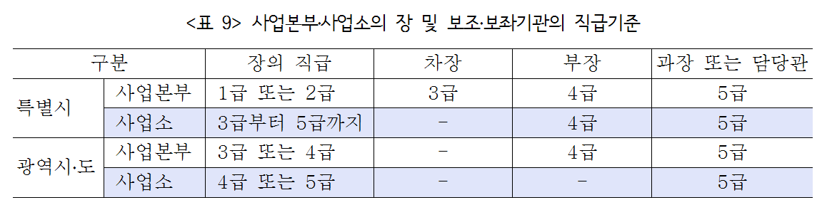
③ 지역대표도서관장은 ‘지방도서관정보서비스위원회의 당연직 부위원장’이며, 제6항에서 “위원장은 필요한 경우에 부위원장으로 하여금 직무를 대행하게 할 수 있다”고 규정하고 있음. 그럼에도 서울, 대전 등 광역시도 대표도서관장은 4급인 반면에 부산, 대구 등 교육청 대표도서관장은 3급임. 이러한 불합리성은 광역시도가 ｢지방자치법｣ 제114조와 ｢지방자치법시행령｣ 제77조에 근거한 ‘광역시도 행정기구 설치조례’에서 도서관을 사업소에 편제시키고 있으며, ｢지방자치단체의 행정기구와 정원기준 등에 관한 규정｣ 제20조 제5항 ‘별표 6’은 사업소 및 보조기관의 직급기준을 <표 9>와 같이 상한 직급을 서울시는 3급, 기타 광역시도는 4급으로 규정하고 있기 때문임. 이를 개선하려면 자치단체 행정기구 내에서 지역대표도서관의 바람직한 편제(직속기관화, 보조기관화, 사업소화 등)에 대한 검토가 필요함

Slide 27

③ 실정법에 지역대도서관의 운영 및 지원에 관한 근거가 명확함에도 정부가 사문화시키는 상황에서 지역대표도서관장은 제도적 안착에 필요한 논리적 근거를 확보하고 협의체를 통하여 인력 및 재정지원의 필요성과 중요성을 설파해야 함
모든 공공도서관은 지역주민을 위한 각종 대중자료(지식문화재)의 신속한 수집과 보편적 서비스, 지식정보에 대한 접근·이용의 격차해소, 평생교육과 문화활동의 증진 등을 통하여 국가 및 사회발전에 이바지하는 문화기반시설임
따라서 지역대표도서관은 지식문화재 중심의 공공도서관으로 하여금 ‘공공성 강화 → 지식정보 접근·이용권 보장 → 삶의 질 향상과 문화복지의 향유 → 인본주의적 가치관 정립 → 창조문화 선진국’로 연계시키는 구심체 및 주역이어야 함
이를 위해서는 제도적 정착을 전제로 거시적 및 전략적 장서개발, 지역단위 공동보존서고 운영, 도서관 협력시스템 구축과 적용, 지식정보 취약계층서비스 역량 증대, 지역사회와의 소통기능 강화에 주력해야 함
감사합니다

